Slide 1
Istraživanje tigmotropizama kod graška
II. OSNOVNA ŠKOLA VARAŽDIN
Za natječaj: Želim stablo

Slide 2
Nositelji istraživanja
Darko Krznar, učitelj informatike
Ksenija Pintarić, učiteljica kemije
Ana-Maria-Beatrice Šikić, učiteljica biologije i prirode
Draženka Pust, učiteljica razredne nastave
Mirjana Vugrek, učiteljica razredne nastave
Učenici ekološke, vrtlarske i informatičke skupine

Slide 3
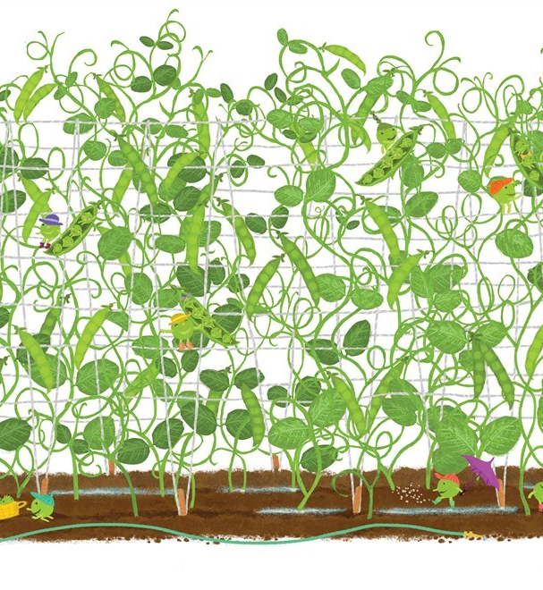
Cilj istraživanja
Ispitati stvaranje broja vitica graška ako grašak raste u posudi uz različite potpornje:
štapić,
ljestvicu
mrežicu

Slide 4
Pretpostavka
Ako grašak raste u posudi s mrežicom stvorit će najviše vitica, manje u teglom s ljestvicom, a najmanje u tegli sa štapićem.

Slide 5
Metode istraživanja
izrada ljestvice i mrežice;
sjetva;
promatranje,
fotografiranje,
programirano zalijevanje (micro:bit),
brojanje vitica,
izrada grafikona i tablica u Excelu,
izrada plakata i prezentacija rada u PowerPointu.

Slide 6
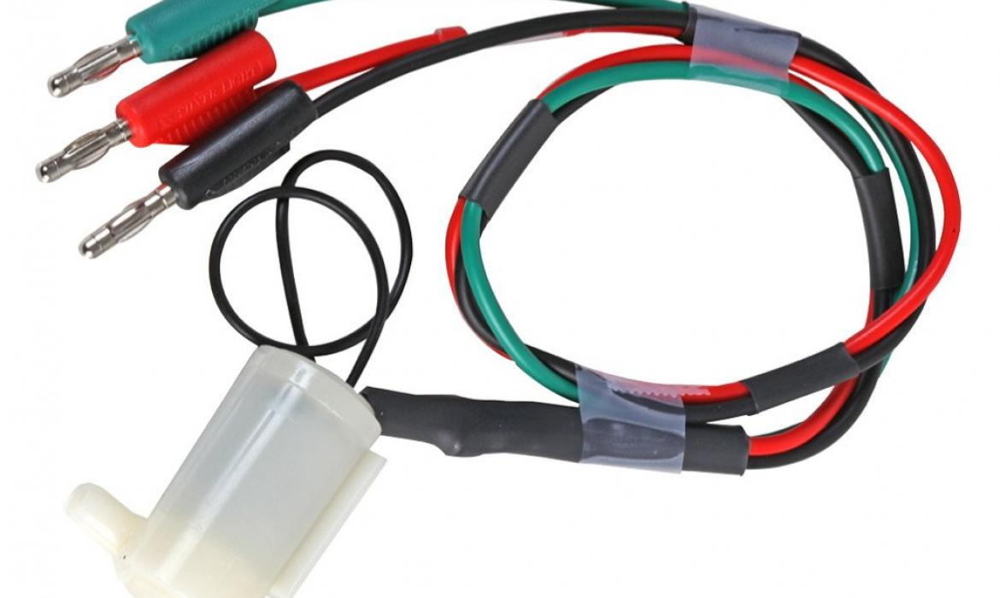
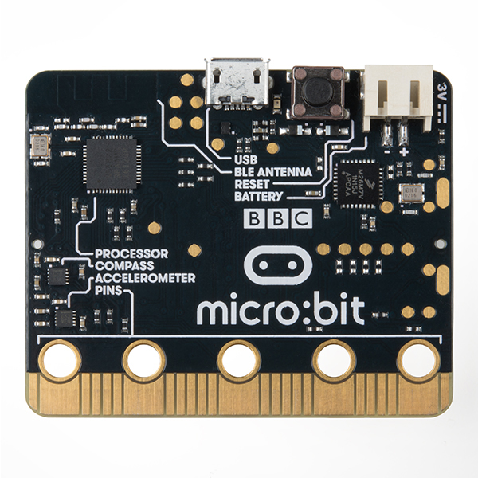
Materijal za istraživanje
sjeme graška
drveni štapići visine 30 cm, promjera 0,5 cm (15 kom)
ovčja vuna
široke tegle za cvijeće (3)
zemlja za cvijeće (10L)
vodovodna voda
micro:bit
sustav za zalijevanje cvijeća
vrtlarske rukavice

Slide 7
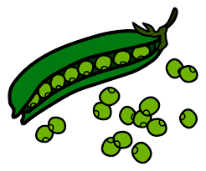
Plan istraživanja
Grašak se posije u teglice.
U prvu se teglicu stavi štapić po kojoj se grašak uspinje, u drugu se stave ljestvice, a u treću mrežica propeta između dva štapića.
Smjer rasta poprati se fotografiranjem.
Broj vitica prati se svaki treći dan i zapisuje u tabličnom obliku.
Biljke se zalijevaju pomoću sustava za zalijevanje koji je programiran micro:bitom.

